Slide 1
App FindFriends
Aplicação desenvolvida pelo Framework Ionic

Slide 2
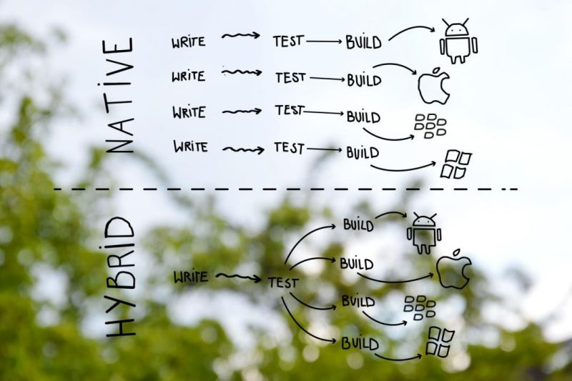
Desenvolvimento de aplicações
Desenvolvimento Nativo
Desenvolvimento
Híbrido
Notes:
Nativo - É uma aplicação desenvolvida para uma plataforma específica, podendo vir instalada diretamente no próprio dispositivo.
Hibrido - Geralmente, utilizam mais de uma linguagem de programação e são feitos para serem distribuídos para as mais diversas plataformas.

Slide 3

Framework
AngularJS
Html, CSS e Javascript
Cordova
Notes:
é um framework que usa AngulasJS para criar aplicações com visual muito similar ao de apps nativos . Conhecimento prévio, apenas HTML, CSS e Javascript.
E o Cordova, é basicamente o app “genérico” que encapsula o código feito com IONIC, fazendo com que possamos ter um app instalado no nosso smartphone e nas lojas (app store, google play)

Slide 4





O QUE É PRECISO?

Slide 5
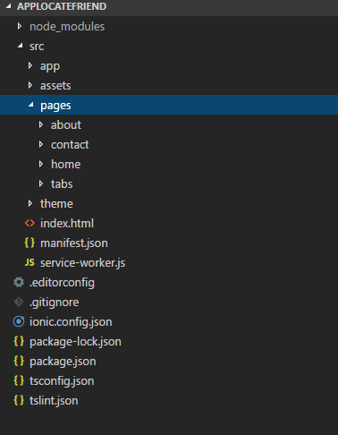
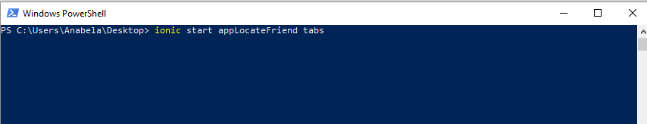
Criar a Aplicação

